Slide 1

আজকের ক্লাসে স্বাগতম

Slide 2


পরিচিতি
মিরাজুল ইসলাম
সহকারী শিক্ষক(বি এস সি)
সম্মিলনী নিম্ন মাধ্যমিক বিদ্যালয়
E-mail: mirajul1060180@gmail.com,
Mob: 01730902055
৬ষ্ঠ শ্রেণী
বিষয়ঃ বিজ্ঞাণ
প্রথম অধ্যায়
পাঠঃ বৈজ্ঞানিক প্রক্রিয়া ও পরিমাপ

Slide 3
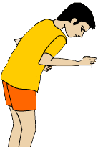
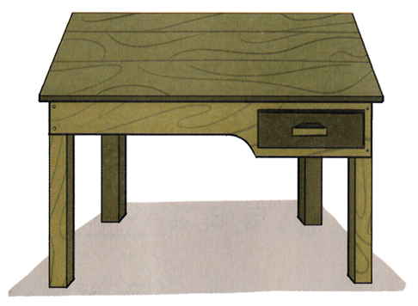
ছবিটি দেখে বল ছেলেটি কী করছে?
টেবিলের দৈর্ঘ্য মাপছে
টেবিলের উপরের তলের
ক্ষেত্রফল মাপতে হলে
আর কী মাপতে হবে?
টেবিলের প্রস্থ
টেবিলের দৈর্ঘ্য মাপতে কতটি এককের প্রয়োজন?
আরো ১ টি
টেবিলের প্রস্থ মাপতে কতটি এককের প্রয়োজন?
১ টি
তাহলে, টেবিলের ক্ষেত্রফল মাপতে কতটি এককের প্রয়োজন?
মোট ২ টি
দৈর্ঘ্য ও ক্ষেত্রফলের একক দুইটি কি একই ধরনের?

Slide 4

মৌলিক ও যৌগিক একক

Slide 5
শিখনফল
এই পাঠ শেষে শিক্ষার্থীরা…
মৌলিক এককগুলো উল্লেখ করতে পারবে
যৌগিক একক কী তা ব্যাখ্যা পারবে
আন্তর্জাতিক এককগুলোর নাম বলতে পারবে।
মৌলিক ও যৌগিক এককগুলোর পার্থক্য উল্লেখ করতে পারবে

Slide 6
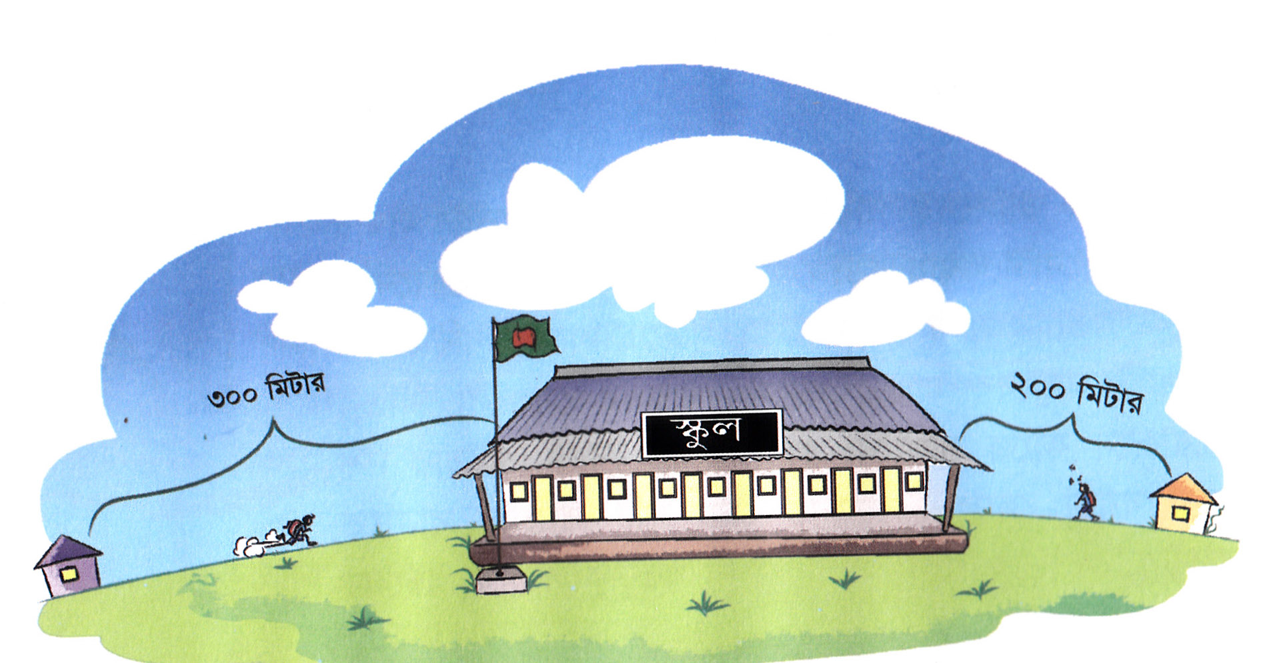
নিচের ছবিটিতে কী দেখতে পাচ্ছ?
দৈর্ঘ্য রাশিটির কয়টি অংশ ও কী কী?
স্কুল থেকে বাড়ির দূরত্ব
মান
একক
বিজ্ঞানের ভাষায় এরূপ পরিমাপকে আমরা কী বলতে পারি?
দূরত্ব পরিমাপকে আমরা কী বলতে পারি?
দৈর্ঘ্য পরিমাপ
রাশি

Slide 7
এবার আরো কয়েকটি রাশি পরিমাপের ভিডিটি দেখ।
ভিডিওটিতে কী কী দেখেছ?
দৈর্ঘ্য পরিমাপ
ভর পরিমাপ
সময় পরিমাপ
তাপমাত্রা পরিমাপ
বিদ্যুৎ প্রবাহ পরিমাপ
আলোর উজ্জ্বলতা
পদার্থের পরিমাণ
এই রাশিগুলো কি অন্য কোন রাশির উপর নির্ভর করে?
না
কেনো নির্ভর করে না?
কারণ এরা মৌলিক রাশি

Slide 8
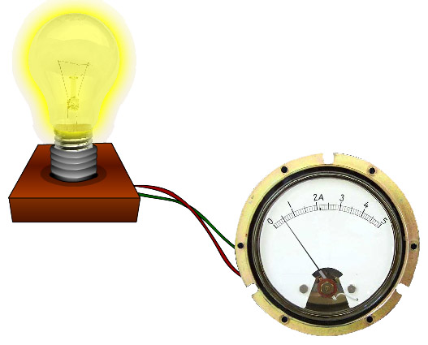
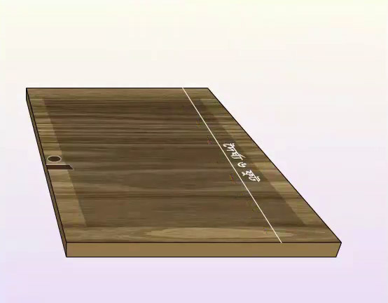

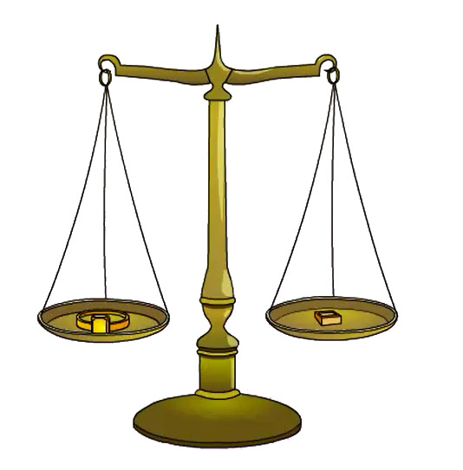
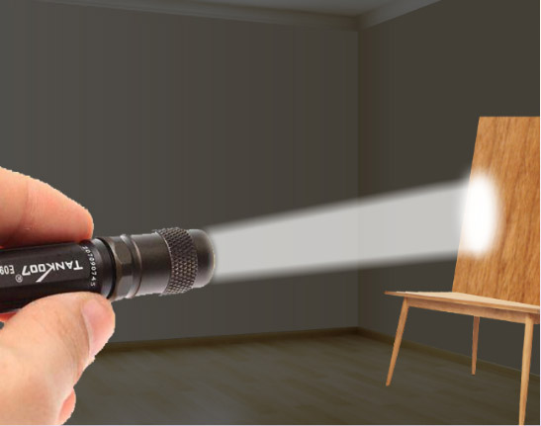
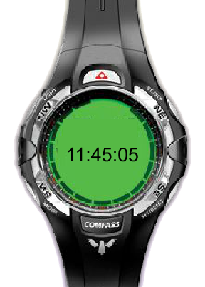
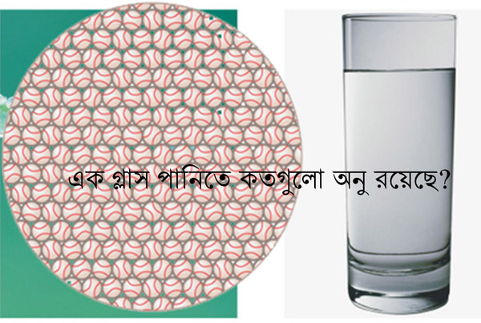
এবার দেখো রাশিগুলো পরিমাপ করতে কী কী এককের প্রয়োজন
এই এককগুলো কী অন্য কোনো এককের উপর নির্ভর করে ?
বিদ্যুৎ প্রবাহের
একক
?
এককগুলো স্বয়ংসম্পূর্ণ
?
তাপমাত্রার একক
?
দৈর্ঘ্যের একক
ভরের একক
?
এককগুলো কী ধরনের ?
আলোক উজ্জ্বল্যের
একক
?
?
মৌলিক একক
সময়ের একক
পদার্থের পরিমাণের
একক
?

Slide 9
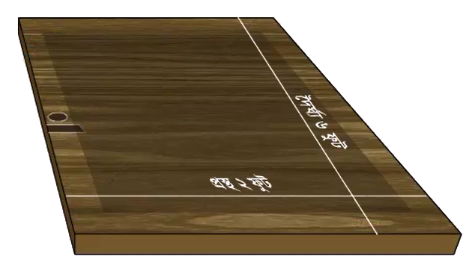
মৌলিক একক দিয়ে যে একক উৎপন্ন হয়
ক্ষেত্রফল কতটি মৌলিক এককের গুণফলের উপর নির্ভর করে?
এই দরজাটির তলের ক্ষেত্রফল কীভাবে নির্ণয় করবে?
দুইটি এককের গুণফলের উপর
দৈর্ঘ্য ও প্রস্থ গুণ করে
ক্ষেত্রফল কী ধরনের একক?
যৌগিক বা লব্ধ একক

Slide 10
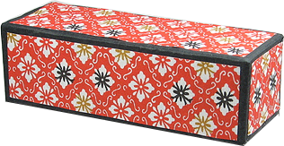
একক কাজ
বাক্সটির আয়তনের একক যৌগিক একক - যুক্তি দেখাও।

Slide 11
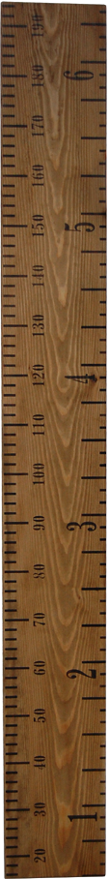
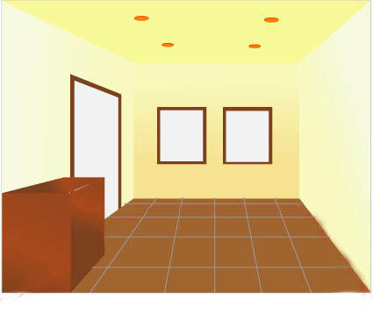

বালকটির উচ্চতা মেপে দেখি
12১.৯ সে.মি.
৪ ফুট
পরিমাপের কয়টি পদ্ধতি
থাকলে ভালো হয়?
এখানে কয়টি পদ্ধতি
দেখতে পেলে?
একাধিক
একটি

Slide 12
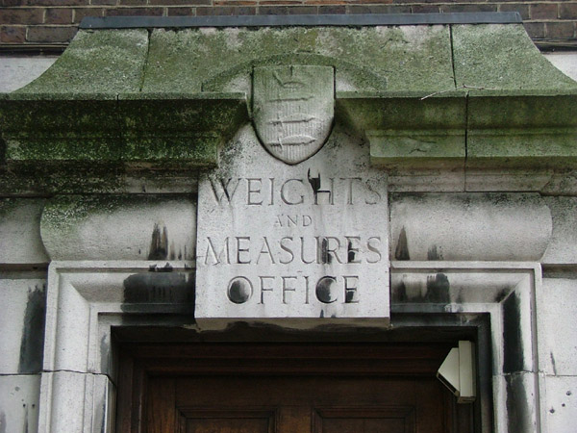

এস আই বা ইন্টারন্যাশনাল সিস্টেম অব ইউনিট
১৯৬০ সাল
এককের আন্তর্জাতিক পদ্ধতি

Slide 13

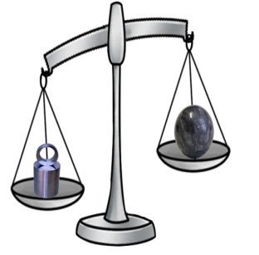


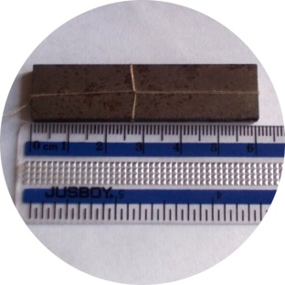
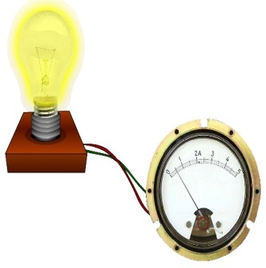

আন্তর্জাতিক পদ্ধতিতে পরিমাপের মৌলিক এককসমূহ
সেকেণ্ড
কিলোগ্রাম
কেলভিন
এসআই
মিটার
অ্যাম্পিয়ার
মোল
ক্যান্ডেলা

Slide 14


জোড়ায় কাজ
সময়ঃ ৫ মিনিট
আন্তর্জাতিক পদ্ধতিতে পরিমাপের এককগুলো লিখ।

Slide 15
উত্তর মিলিয়ে দেখ
সেকেণ্ড
কিলোগ্রাম
কেলভিন
এসআই
মিটার
অ্যাম্পিয়ার
মোল
ক্যান্ডেলা

Slide 16
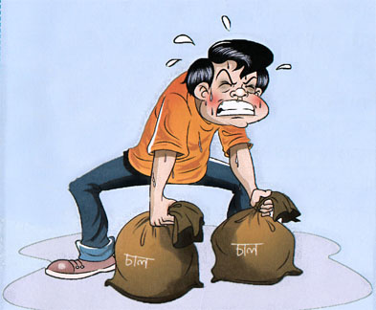
মূল্যায়ন
কোন বস্তাটি ভারি তা পরিমাপ করতে নিচের কোন এককটি ব্যবহার
করা উচিত?
(ক) মোল
(খ) কিলোগ্রাম
(গ) গ্রাম
(ঘ) সের

Slide 17
আন্তর্জাতিক পদ্ধতিতে তাপমাত্রার একক কোন কোনটি?
পরিমাপের মৌলিক একক কয়টি?
(ক) কেলভিন
(খ) ক্যান্ডেলা
(গ) মোল
(ঘ) অ্যাম্পিয়ার
(ক) ১ টি
(খ) ৩ টি
(গ) ৫ টি
(ঘ) ৭ টি

Slide 18

বাড়ির কাজ
পরিমাপের ক্ষেত্রে ক্ষেত্রফল ও আয়তনের
মধ্যে মিল ও অমিল উল্লেখ কর।

Slide 19
ঘরে থাক, সুস্থ থাক
ধন্যবাদ

